Slide 1

LUMINES PTHREADS
PROYECTO 2
CC3086
UNIVERSIDAD DEL VALLE DE GUATEMALA
HUGO CARRILO 241499
REYNALDO PELLECER
RONALD CATÚN

Slide 2
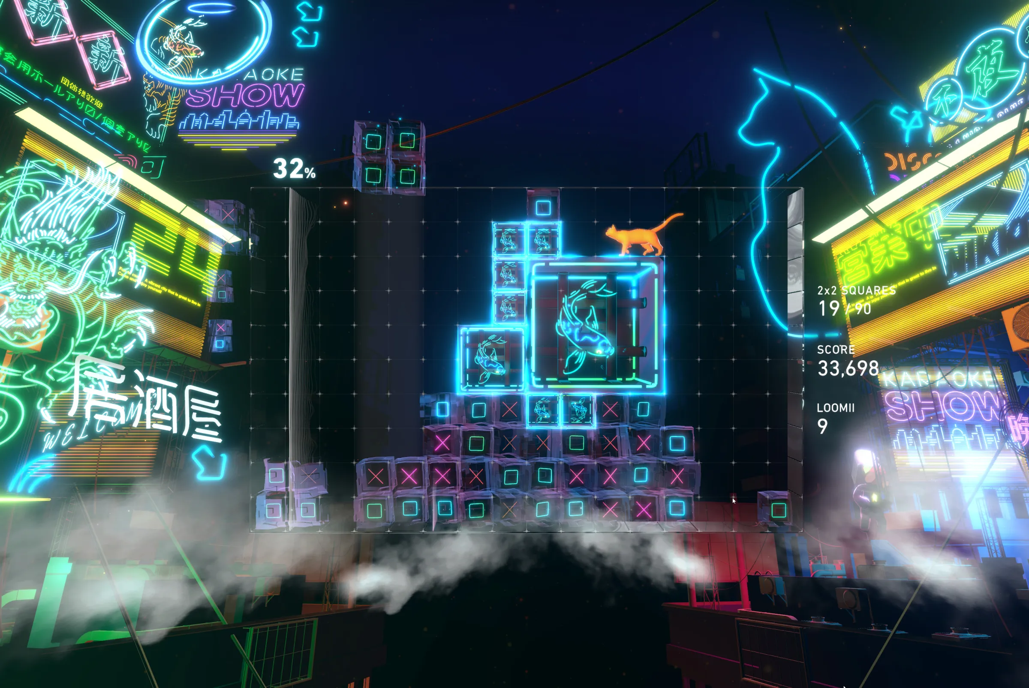
¿QUÉ ES
LUMINES?
JUEGO DE PUZZLE CON BLOQUES 2X2
EL JUGADOR APILA BLOQUES DE DOS COLORES
UNA LÍNEA DE TIEMPO BARRE EL TABLERO Y ELIMINA CUADRADOS 2X2 DEL MISMO COLOR
OBJETIVO: ALCANZAR 50 PUNTOS ANTES DE PERDER LAS 3 VIDAS

Slide 3
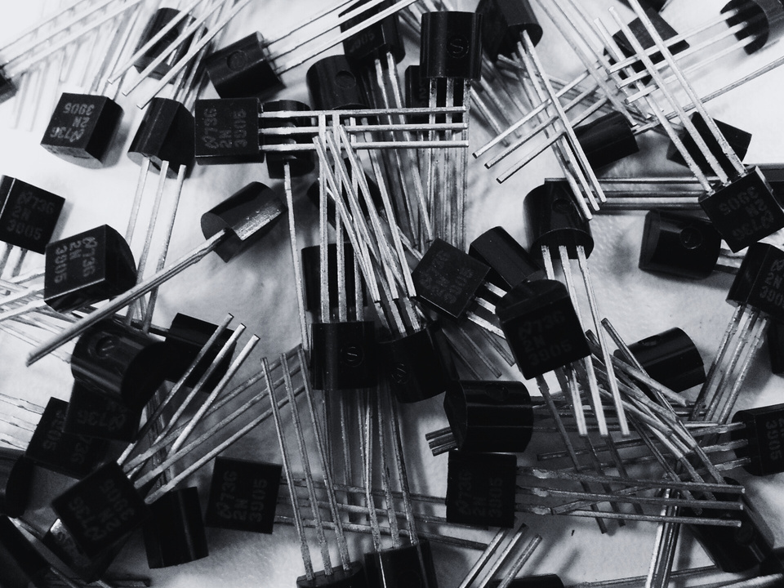

ARQUITECTURA DEL SISTEMA
LOS 8 HILOS
INPUTTHREAD → CAPTURA TECLAS DEL TECLADO
playerThread → procesa los comandos del jugador
gravityThread → controla la caída automática del bloque
timelineThread → mueve la línea de tiempo columna por columna
detectorThread → detecta cuadrados 2x2 del mismo color
specialThread → activa bloques especiales y marca regiones conectadas
scoreThread → calcula puntos, bonos y condición de victoria
rendererThread → dibuja el juego en consola en tiempo real

Slide 4

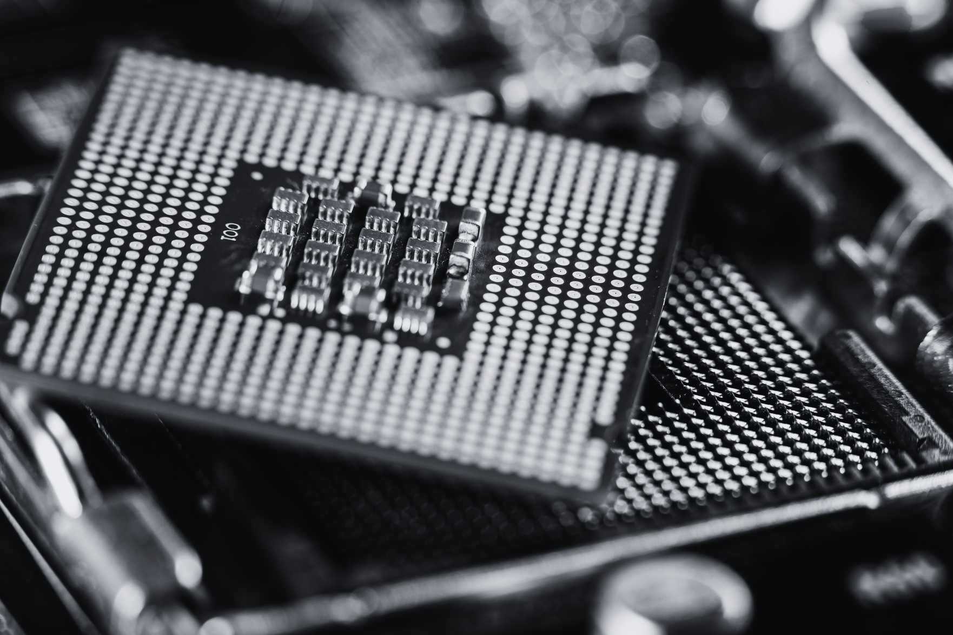
MECANISMOS DE
SINCRONIZACIÓN
PTHREAD_MUTEX_T STATEMUTEX | PROTEGE EL TABLERO, PIEZAS, PUNTAJE Y COMANDOS
SEM_T COMMANDSEM | DESPIERTA AL HILO JUGADOR CUANDO HAY UNA TECLA NUEVA
SEM_T SCORESEM | DESPIERTA AL HILO DE PUNTAJE CUANDO HAY PUNTOS PENDIENTES
PTHREAD_COND_T REDRAWCOND | NOTIFICA AL RENDERER CUÁNDO REDIBUJAR
BARRERA DE ARRANQUE PROPIA | TODOS LOS HILOS INICIAN AL MISMO TIEMPO
CÓDIGO SECUENCIAL: ~15% (INICIALIZACIÓN, MENÚ, LECTURA DE PUNTAJES)
CÓDIGO PARALELO: ~85% (LOS 8 HILOS CORRIENDO SIMULTÁNEAMENTE DURANTE EL JUEGO)
ESTIMACIÓN BASADA EN CONTEO DE LÍNEAS ACTIVAS POR HILO VS LÍNEAS DE SETUP

Slide 5
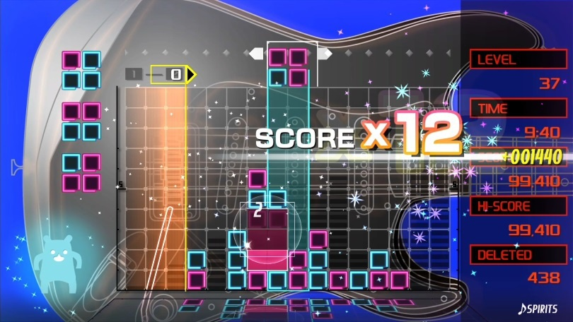
FLUJO DEL
JUEGO
BLOQUE APARECE EN LA PARTE SUPERIOR DEL TABLERO
EL JUGADOR LO MUEVE CON A/D Y LO ROTA CON W
EL BLOQUE CAE AUTOMÁTICAMENTE (GRAVITYTHREAD)
AL ATERRIZAR, EL DETECTORTHREAD BUSCA CUADRADOS 2X2
LA LÍNEA DE TIEMPO ELIMINA LAS CELDAS MARCADAS
EL SCORETHREAD SUMA PUNTOS Y VERIFICA VICTORIA

Slide 6

BLOQUES
18% de probabilidad de aparecer en un bloque
Se muestran como @@ (color claro) o $$ (color oscuro)
Cuando se marcan, el specialThread expande la marca a todos los bloques conectados del mismo color usando BFS
Permite eliminar regiones grandes de un solo golpe
ESPECIALES

Slide 7
+10 puntos por cada cuadrado 2x2 eliminado
+5 puntos por cada celda adicional eliminada por la línea de tiempo
Bono de cadena cuando hay múltiples combos en un mismo barrido
La velocidad de caída y de la línea aumentan con el nivel
Modo lento: caída cada 720ms, línea cada 540ms
Modo rápido: caída cada 460ms, línea cada 310ms
DIFICULTAD Y
SISTEMA DE
PUNTAJE

Slide 8


COMPATIBILIDAD
WINDOWS Y LINUX
NO USA NCURSES NI LIBRERÍAS EXTERNAS
USA CÓDIGOS ASCCI PARA DIBUJAR EN CONSOLA
EN WINDOWS USA CONIO.H Y WINDOWS.H PARA EL TECLADO
EN LINUX/WSL USA TERMIOS Y SELECT PARA INPUT NO BLOQUEANTE
COMPILACIÓN: G++ -STD=C++17 SRC/MAIN.CPP -O LUMINES -PTHREAD

Slide 9

DEMOSTRACIÓN
Y RESULTADOS
EL JUEGO CORRE CORRECTAMENTE CON LOS 8 HILOS EN PARALELO
No se prESENTARON CONDICIONES DE CARRERA DURANTE LAS PRUEBAS
EL AUTO-TEST (--SELF-TEST) VALIDA DETECCIÓN, PUNTAJE, BLOQUES ESPECIALES Y LÍNEA DE TIEMPO
LOS PUNTAJES SE GUARDAN EN HIGH_SCORES.TXT

Slide 10
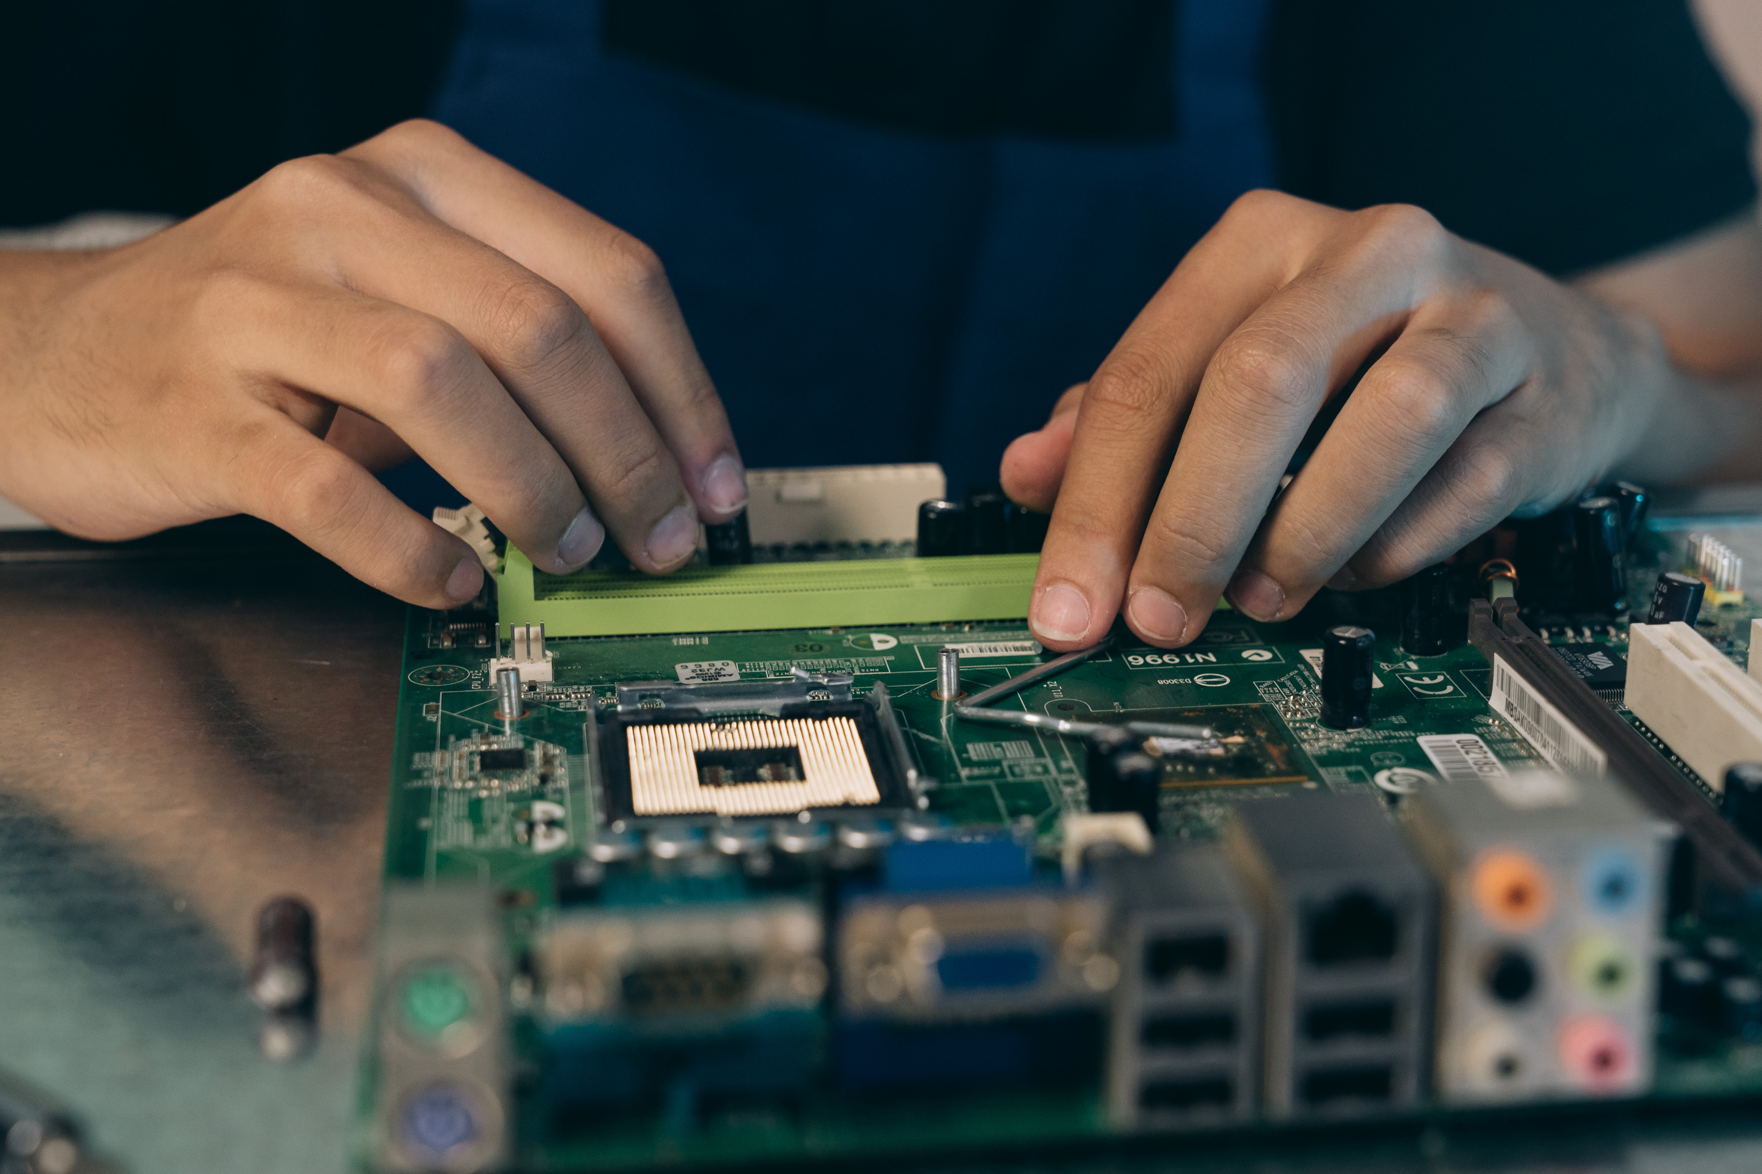
FORTALEZAS
DEBILIDADES
Fortalezas:
Compatible con Windows y Linux sin librerías externas
Auto-test integrado que valida la lógica automáticamente
Sistema de niveles con dificultad progresiva
Debilidades:
Un solo mutex global puede convertirse en cuello de botella si se escala el juego
El renderizado depende del mismo mutex, lo que podría causar micro-pausas visuales
NNo implementa modo de dos jugadores

Slide 11
CONCLUSIONES
La programación concurrente permite dividir responsabilidades en hilos especializados
El mutex es esencial para proteger el estado compartido
Los semáforos evitan espera activa y hacen el sistema más eficiente
La barrera de arranque garantiza un inicio ordenado y sincronizado
El proyecto demuestra que sistemas complejos pueden implementarse con Pthreads

Slide 12

MUCHAS
GRACIAS

